Slide 1
广州华路卓企业管理咨询有限公司 http://www.waljob.net

Slide 2
招 聘
RECRUITING AND SELECTING

Slide 3
招聘的程序
人力资源计划
职务说明书
招聘计划
时间
岗位
人数
任职资格
招 募
了解市场
发布信息
接受申请
评 价
程序
技能
效率
录 用
作出决策
发出通知
选 拔
初步筛选
笔试
面试
其他测试

Slide 4
招聘途径
内部招聘
外 部 招 聘
了解全面，准确性高
可鼓舞士气，激励员工
可更快适应工作
使组织培训投资得到回报
选择费用低
来源广，余地大，利于召到一流人才
带来新思想、新方法
可平息或缓和内部竞争者之间的矛盾
人才现成，节省培训投资
来源局限、水平有限
“近亲繁殖”
可能造成内部矛盾
进入角色慢
了解少
可能影响内部员工积极性

Slide 5
招聘途径
内部招聘
来源
内部提拔
横向调动
轮岗
重新雇佣或召回以前的雇员
方法
张贴海报
人才储备

Slide 6
招聘途径
外部招聘
来源
推荐
未经预约而来的人
就业机构
行业协会和联合会
学校
其他公司
方法
广告（媒体选择与设计）
AIDA：吸引注意、激发兴趣、创造愿望、促使行动
借助中介机构
上门招聘

Slide 7
技巧
如何成功地招聘、雇佣并留住优秀的求职者作雇员
把工作和组织的信息完整、准确、真实地传达给求职者
扩大组织内的职业机会
公司能提供可供选择的工作安排
提供就业安全感
有效的同化

Slide 8
10 tactics that can help you make your organization an "employer of choice"
Hire those with a development mind-set
Communicate expectations
Assess gaps
Provide motivation
Offer frequent developmental experiences
Provide ongoing feedback
Reward progress
Set an example
Hold leaders accountable for developing their people
Develop effective coaches

Slide 9
录用——甄选
依据：求职者信息
知识、技能和能力
人格、兴趣和偏好
五种主要的品格类型
外向
稳重
随和
真诚
对经历的坦率

Slide 10
录用——甄选
收集求职者信息的技术
申请表
书面考试
工作模拟
评价中心
面试
体格检查

Slide 11
信息收集技术
申请表
作用：初始阶段筛选工具。
内容：过去和现在的
工作经历、教育水平、教育内容、培训等
要求：只能要求申请人填写与工作内容有关的 情况
问题：精确性
注意：避免非法的或不适宜的问题

Slide 12
申请表
申请表和个人简历的优缺点
申 请 表
个人简历
直接了当
结构完整
限制了不必要的内容
易于评估
开放式：有助创新
允许申请人强调他认为重要的东西
允许申请人点缀自己
费用较小，容易做到
封闭式，限制创造性
制定和分发费用较贵
允许申请人略去某些东西
可以添油加醋
难以评估

Slide 13
申请表
实 例
你认为你最适合的职业道路是怎样的？为什么？你认为你目前最理想的工作是什么？为什么？
请按自己的喜好程度给下列各事业发展途径打分（1代表最喜欢的途径）：市场和销售/配送和供给/信息处理和计算机/财务会计/人力资源……
你是否原意去国内的任何地方工作？如果不能，请写出你不愿意去工作的地区。
如果需要你开始工作，你还需要什么具体的协助、采取什么具体的措施？

Slide 14
申请表
审查申请表的指导性问题
他（或她）目前的成就说明什么？
记录中有无明显或未说明的差别？
背景材料中有哪些可供评估——专业、学历、经验？
有哪些线索说明他（或她）能胜任此工作？
工作经历的记录有无进步趋势？
有无才智、精力或进取精神？
在哪些方面有兴趣——智力？实际操作？体能？社交？
如何评估在学校、大学以及工作上已取得的成就？
他（或她）知道什么或不知道什么？
有无不属实的情况——是否需要检查学历和工作经验？

Slide 15
信息收集技术
书面考试
认知能力测试： 语言理解、数字才能、推理、理解速度
记忆等能力
  一般能力测验
    — 语文测验
      常识、理解、推理、记忆跨度、字意
    — 操作测验
      完成图画、图片排列、实物拼接、 方块设计、形数交替
  特殊能力测验
    — 区别性测验
      语文推理、数学能力、推理能力、 空间关系、机械推理、
      文书速度
    — 明尼苏达空间关系测验

Slide 16
书面考试——一般能力测验
下面前两方格里的数字是按一定规律相联系的，请在第三个方格里填入一个数字。
“勇士只死一次，懦夫死前已死多次”，这句谚语意思是：
  A “双鸟在林不如一鸟在手”；
  B “带马到河边容易，逼马饮水难”；
  C “唯勇者早逝”，“直木先砍”；
  D “不要杞人忧天”，“莫自寻烦恼”；
  E “老家伙比小家伙怕死”。
依逻辑观点，下面最后一个图形是什么？
下列第五个数字应该是什么？
9 12 21 48 ？
1 2
3 9
3 2
3 15
2 3
2 ?

Slide 17
书面考试——例题
语文推理
_____之于黑暗，好象白昼之于_____
A.黄昏-黎明 B.夜晚-日光 C.夜晚-光明 D.黄昏-月亮 E.黄昏-太阳
____之于实际，好象抽象之于_____
A.实际-空间 B.理论-具体 C.原则-模糊 D.理论-概念 E.基本-象征
____之于李唐，好象李闯之于_____
A.黄巢-朱明 B.黄巢-元代 C.战争-朱明 D.战乱-朱明 E.陈胜-元代
机械推理
如果要起出已经生锈的螺丝钉套，但寻不到钳子，那么可以这样做：
用一根铁丝扎住钉套，用力拉
用剪刀夹出来
用斧头帮助
用牙齿咬出来

Slide 18
信息收集技术
工作模拟
文件篓测试法
无首领小组讨论法
商业游戏
角色扮演

Slide 19
信息收集技术
评价中心
经营管理技巧：文件篓测试法
人际关系技巧：无首领小组讨论法、商业游戏法
智力状况：笔试方法
工作的恒心：文件篓测试、无首领小组讨论、商业游戏
工作动机：想象能力测验法、面试、模拟
职业发展方向：想象能力测验法、面试、性格考查
依赖他人的程度：想象能力测验法

Slide 20
信息收集技术
面 试
面试的真正目的
评估应试者干好工作的能力
评估应试者是否适合担任这个工作
实事求是地预先介绍工作情况
宣传工作
完成对应试者的剖析

Slide 21
面 试
分 类
面试的结构化程度：
  非结构化面试
  结构化面试
面试的目的：
  选择性面谈（压力式面谈）
  评估性面谈
  离职面谈
面试的内容：
  情景面谈
  与工作相关的面谈（Job-related interview）
对面试的控制：
  一对一面试（单独面试）/多对一面试（集体面试）
  连续性面试/一次性面试
  计算机面试/人工面试

Slide 22
面 试
情景面谈
一个员工连续三天迟到，你怎么办？
当我询问一位下属工工作进展如何时，他总是回答说没问题；而事实上他却总把工作搞得一团糟，对这种人该怎么办？
你的一个好朋友最近工作质量明显下降，让作为上司的你非常难堪，这时你该怎么办？
如果你的助手已变得很有进取心，但你认为是野心使他变好的，肯定他是想取代你的位置，而现在你还不想让位，你怎么办？
假如你是饭店某部门经理，如果你的下属向你提了一个公关或业务上的建议，而你仔细考虑后觉得并不实用，你会怎样答复这位职员？
假如你是个设备较好、但地理位置略为偏僻的新开歌舞厅经理，你打算怎样招揽顾客？
假如你是饭店总经理助理，一旦饭店发生了紧急以外事件，如发生火灾，你最先将做什么？在救火中，你认为最好扮演一个什么样的角色？

Slide 23
面 试
面试的影响因素
第一印象（首因效应，仓促结论）
对比效应
晕轮效应
负面效应
面试者缺乏工作的相关知识
雇佣的压力
非言语行为的影响

Slide 24
面 试
面试结束后，自问：
我的为人、经历、所从事的工作及我对企业的看法在何种程度上影响了我对侯选人的看法？
面试中有多少时间是我在说话？
问题协调得怎么样？
如果再主持一次这样的面试，我会做哪些变动？

Slide 25
面 试
如何使面试有效
仅限于与工作有关的内容
面试者经过训练，能够客观地评价行为
按一套具体规则进行
使面试规范化
如果招聘人员只采用一种提问形式，那就是与过去行为有关的问题

Slide 26
如何使面试有效
面试的规范化
通过工作分析确定工作要求
只着重了解工作要求的那些知识、技术、能力和其他特点（Knowledge, Skills, Ability and Other characteristics, KSAOs）。
审查个人简历和申请表时，主要注意：与工作要求相符的关键词；反映申请者是否满足工作要求的形容词和数量词；在原工作中所掌握的技术和新工作所需的技术之间转换的难易程
严格根据工作分析的结果设计面试问题
在轻松的气氛下进行面试。
编制KSAOs的表格，根据KSAOs来评价申请者

Slide 27
如何使面试有效
与过去行为有关的问题
假设：一个人的过去行为最能预示其未来的行为
提出的问题应该让应聘者必须用其言行实例来回答
与行为有关的问法
举一个当你……的例子。
讲述一下你……的具体例子。
你有过……的经历？讲述一下这样的经历。
与行为无关的问法
你对……有何看法？
如果……你会怎样做？
……。如果是你，你也许会怎样做？”
避免提出引导性的问题
与行为有关的回答一定要包括背景、行动以及行动的结果

Slide 28
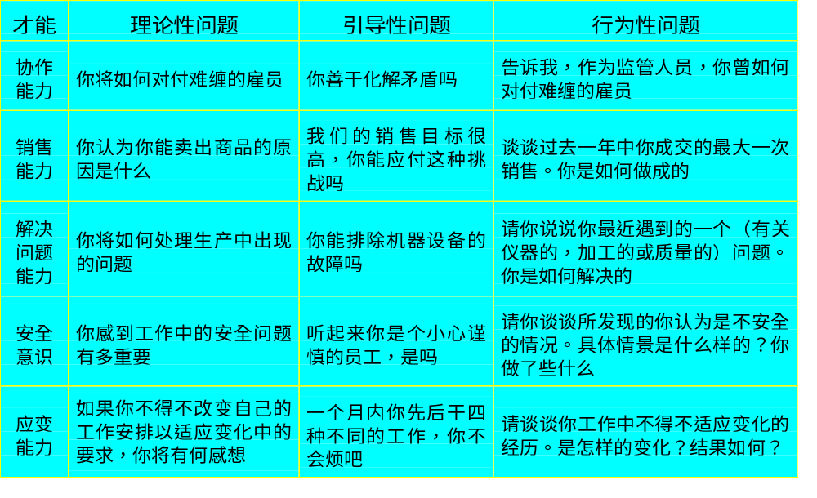
如何使面试有效
理论性问题、引导型问题和行为性问题

Slide 29
信息收集技术
方法使用
多级障碍式
补偿式
结合式

Slide 30
信息收集技术
测试的可靠性和有效性
可靠性：一次又一次的测试总是得出同样的结论。
  试验─再试验可靠性
  内部评分人可靠性
有效性
  内容有效性：能真正测出想测的内容。
  标准相关有效性：测试分数与标准分数的关系。

Slide 31
程序设计
人员招聘的一般程序
招聘信息发布
填写申请表，初步筛选
笔试
面试（第一次、第二次……）
其他测试
录用决策
通知录取者和落选者

Slide 32
程序设计
面试/笔试前的行政安排
致信给未接到面试通知的可能入选和不太可能入选的求职者，告诉他们正在分析他们的申请表
致信给落选的求职者，使他们感到被充分考虑过了
确认刊登招聘广告时确定的面试日期
如果有两个以上的求职者同一天面试，确定先后顺序，统一的内容以及对各位面试人所进行的个别内容
面试地点，在面试人办公室或公司内部某一特定的地点（预定下来），或在当地某一饭店（预定房间，并向饭店经理说明特别要求）
分配给每位候选人面试日期、时间、面试所用时间以及面试顺序。安排路程近的侯选人先面试。注意考虑当地的交通条件，给面试人充足时间做记录。

Slide 33
程序设计
如果面试人不止一位，提前发给他们每人一份面试时间表、简介和申请表
给接待员一份印有候选人姓名、面试时间和面试人姓名的表格
可提供茶、咖啡或快餐
安排费用
如可能至少提前一星期通知每位候选人面试的具体日期、地点以及面试可能占用的时间
通知侯选人他们将与谁见面
告诉他们去公司的乘车路线，发给每人一张印有公司位置的地图以及发生意外情况的处理方法，可节省他们的时间，也能节省你的时间

Slide 34
招聘管理
人员招聘的管理工作
人员招录程序的设计（区别不同人员）
申请表设计
笔试题库建设
面试题目的储备和设计
面试人员的培训
人才库建设
招聘网络的开发与维护
相关文件设计（面试评分表、书面通知、登记表等）

Slide 35
招聘管理
人员招聘的后续工作
新雇员的到来应通知哪些人（其他部门、同事、工作联系人、下属等）
由谁负责办公设备的到位？
由谁接待和照顾新雇员？
由谁负责把他/她介绍给同事和重要联系人？
是否有必要安排培训？包括对企业及其产品、政策和制度的了解。
能否提供培训课程？如果能的话，在什么时候、由谁安排？
有无最新的岗位描述？它能否作为初级指导？如果必须修改，新雇员如何参与修改？责任明确吗？
如何制定工作目标？什么时候由谁制定？
由谁在此后几个星期追踪调查进展情况？直接管理者、选拔人还是其他什么人？

